Slide 1
Авторские дидактические пособия: «Машинки», «Шарики».
Разработала воспитатель МБДОУ №8 «Росинка»
Берестенникова Анна Владимировна

Slide 2
Дети младшего дошкольного возраста испытывают большие трудности в усвоении названий цвета, в установлении связей между свойствами предмета, как явлением реальной действительности, и его словесным обозначением. Отличительное свойство цвета в том, что его нельзя обследовать во внешнем плане (рукой, жестом). Наиболее доступны для детей третьего года жизни задания на выполнение предметных действий.

Slide 3
Цель
Обратить внимание детей на основные цвета, их словесное обозначение.
Задачи
Формировать простейшие приемы установления тождества и различия объектов по цвету и величине.
Учить называть цвета.
Развить мелкую моторику.
Воспитывать бережное отношение к чужому труду.

Slide 4
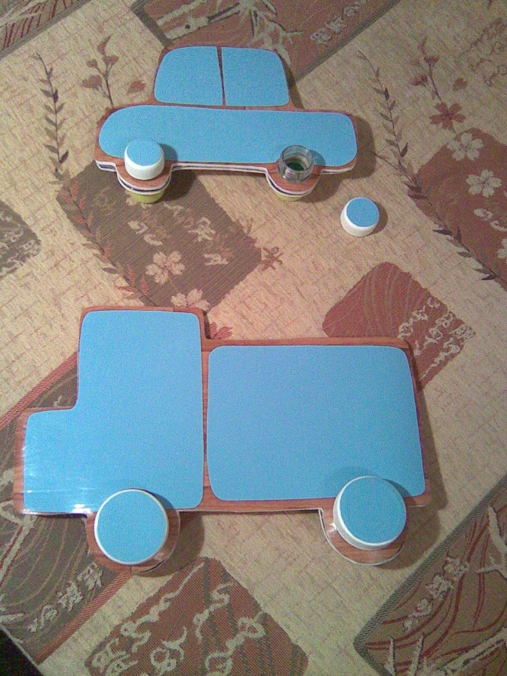
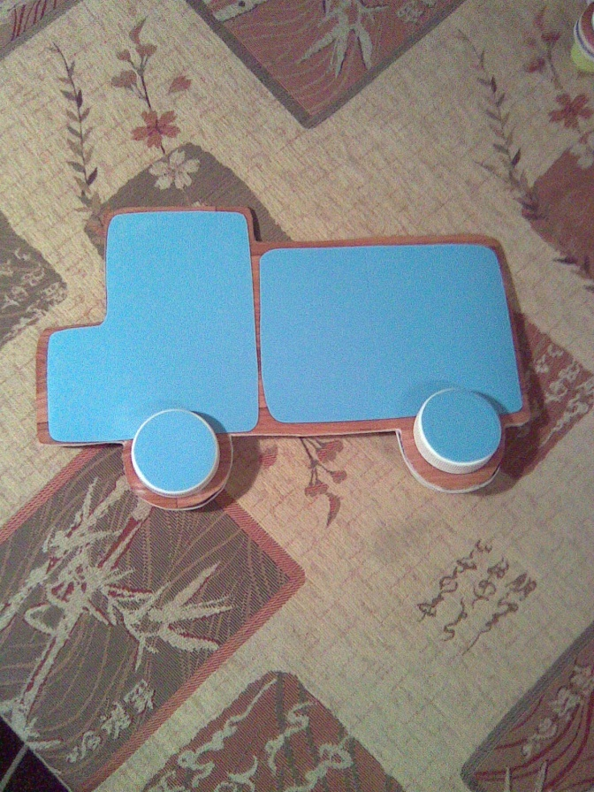
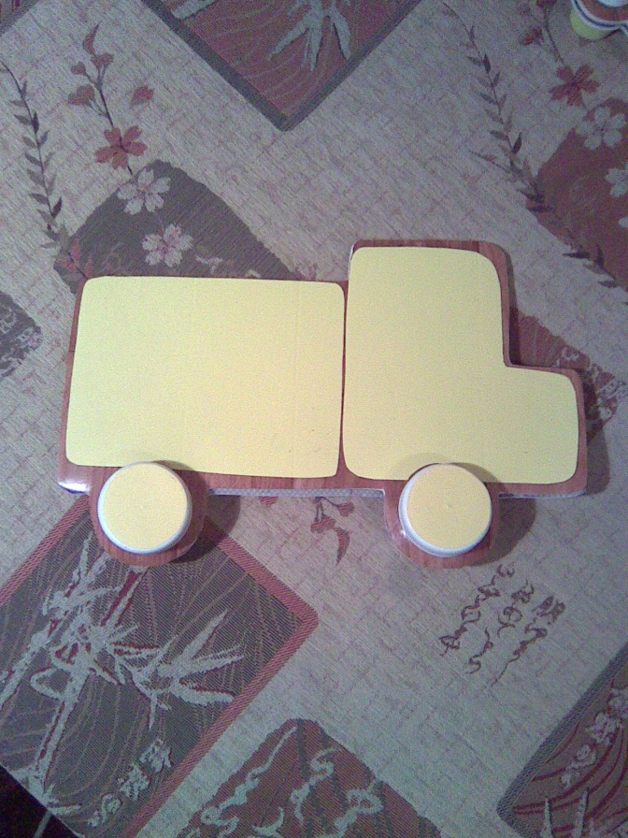
«Машины»

Slide 5
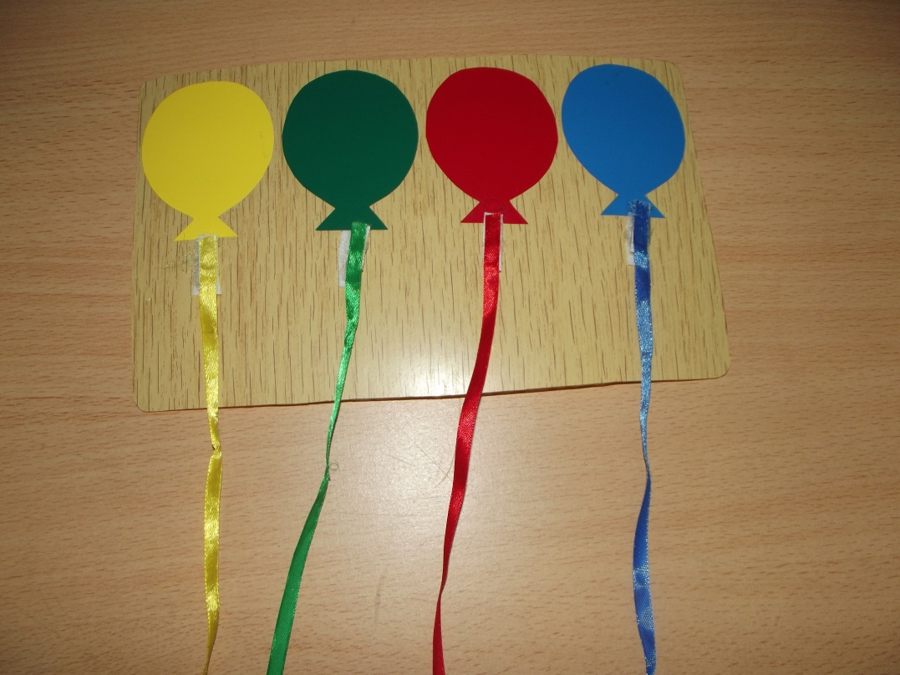
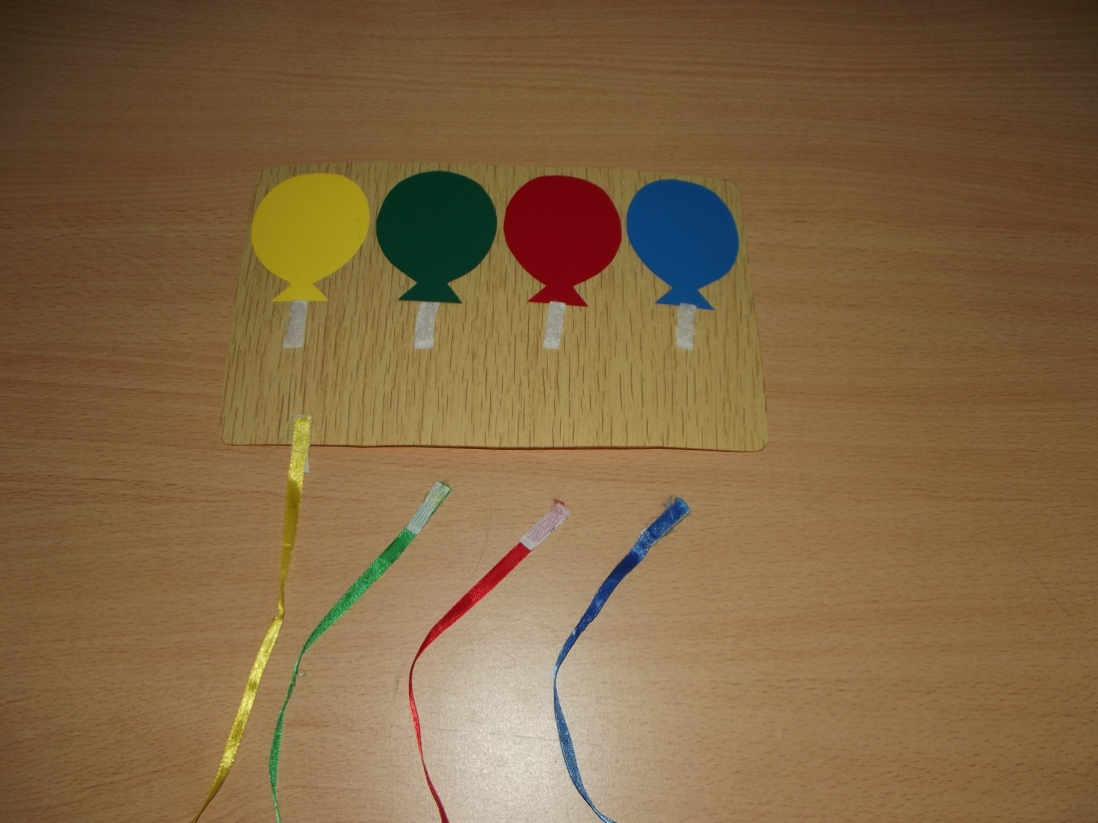
«Шарики»

Slide 6
Использование авторского дидактического пособия
НОД
Индивидуальная работа
Самостоятельная игровая деятельность

Slide 7
Желаю творческих успехов!

